Slide 1
SVET DRONOV
Komunikácia s dronom

Slide 2
Komunikácia
Väčšina UAV zariadení používa rádiové frekvencie z predného vysielača, ktorý spája anténu s analógovo-digitálnym prevodníkom.

Slide 3
Komunikácia
Letový softvér ovláda avioniku (a ktorá môže byť schopná autonómnej alebo poloautonómnej prevádzky).

Slide 4
Rádiový signál od operátora
Môže byť vyslaný z
pozemného ovládania
alebo
systému diaľkového ovládania

Slide 5
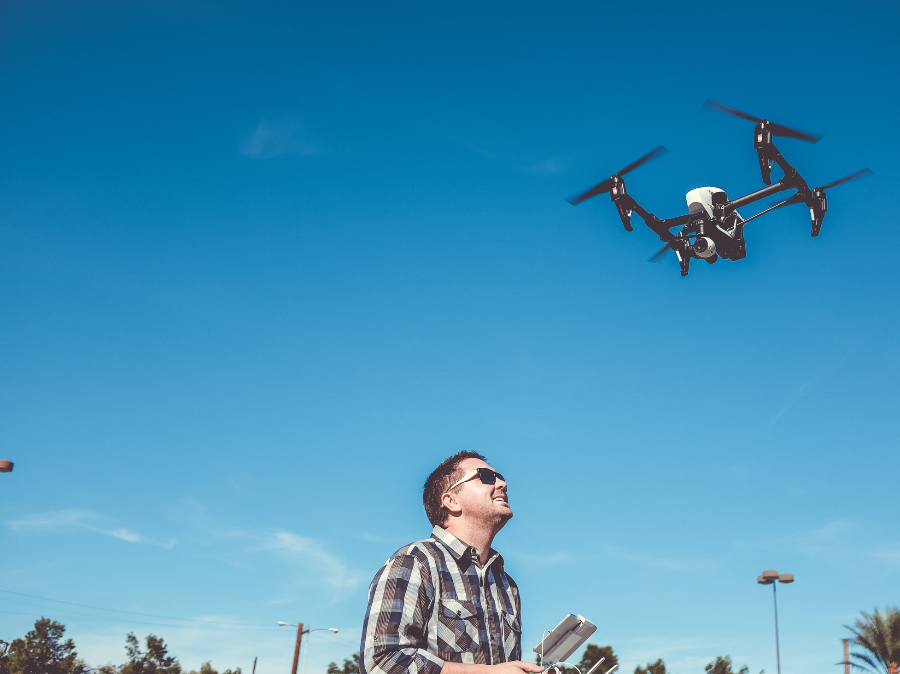
Pozemné ovládanie
Človek, ktorý ovláda rádiový vysielač/ prijímač, smartphone, tablet, počítač vojenskú pozemnú kontrolnú stanicu (GCS). Nedávno bola preukázaná aj kontrola pomocou osobných zariadení (mobil, smart hodinky), ovládanie pomocou ľudských gest alebo ľudskými mozgovými vlnami.

Slide 6
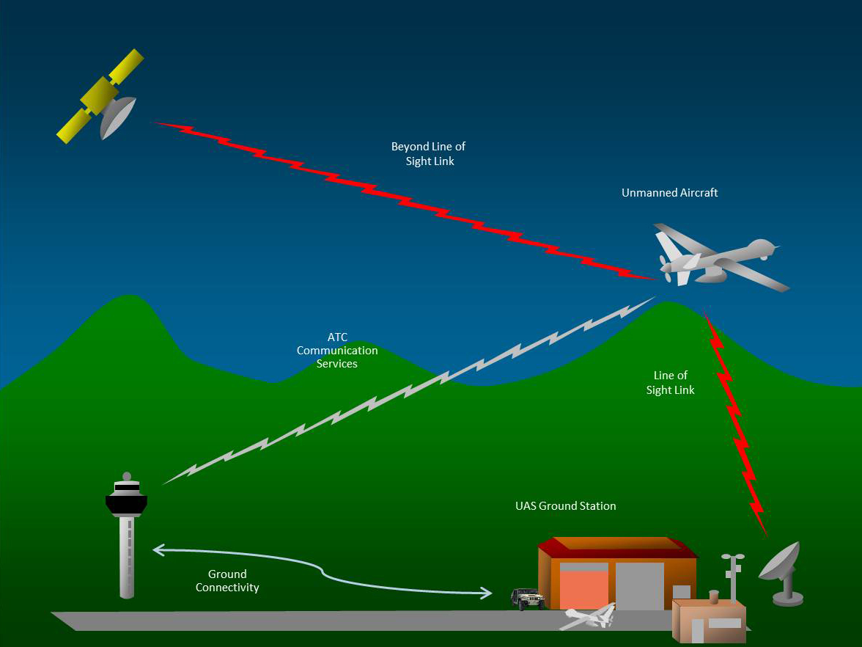
Systém diaľkového ovládania
Satelitné duplexné dátové spojenia niektorých vojenských mocností.

Slide 7
?
VÝBORNE!
Teraz môžete prejsť na ďalšiu tému...
Ako pracuje kvadrokoptér !

